Slide 1

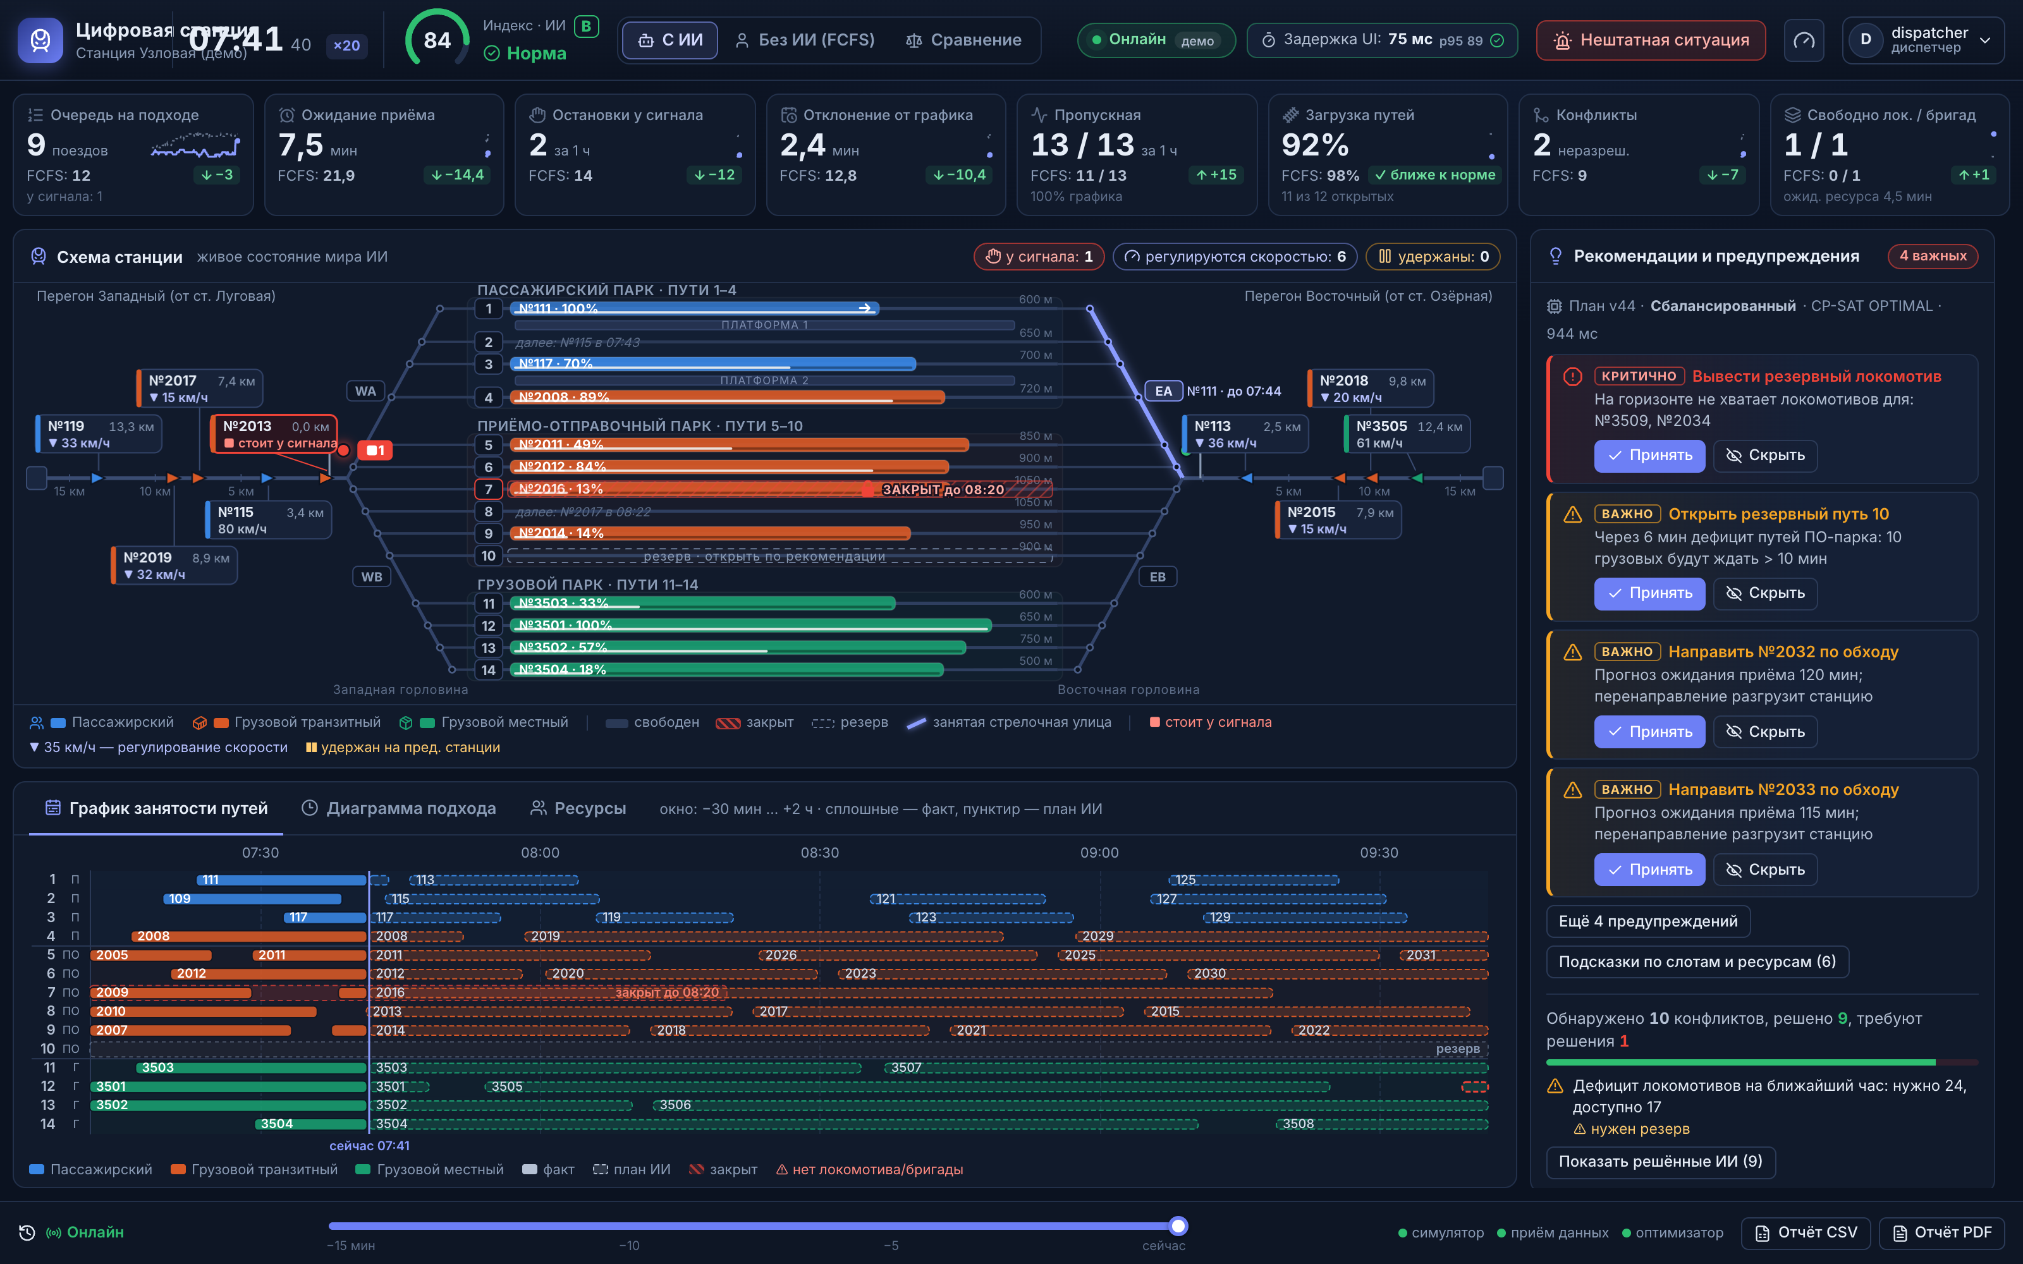
Цифровая станция
ИИ-диспетчер, который превращает очередь у входного сигнала в управляемый поток
−61%
−79%
1,8 с
ожидание приёма
остановок у сигнала
новый план при сбое
Хакатон · кейс «Цифровая станция»
Notes:
Мы сделали ИИ-диспетчера станции. Главный результат: на модельных 12 часах с двукратной перегрузкой ожидание приёма падает на 61%, остановок у входного сигнала становится в 4,7 раза меньше.

Slide 2
ПРОБЛЕМА
Поездов вдвое больше, чем мест на станции
В пик к станции подходит условно 200 поездов при ёмкости 100. Диспетчер принимает их по факту прибытия, и очередь растёт прямо на перегоне.
120 мин
114
26 мин
максимальное ожидание у входного сигнала
остановок у сигнала за 12 часов
средняя задержка пассажирского поезда
Цифры — базовый диспетчер «первым пришёл — первым принят» (FCFS) на нашем цифровом двойнике: 12 модельных часов, три пика со спросом ×2.
Notes:
Это не выдуманные цифры: так ведёт себя реактивный диспетчер на нашем симуляторе при двукратном спросе.

Slide 3




КОРЕНЬ ПРОБЛЕМЫ
Поезд ждёт не только свободный путь
Очередь на перегоне
Ресурсы подаются по факту
Поезд останавливается у входного сигнала и блокирует перегон для всех, кто идёт следом.
Путь свободен, но локомотив и бригада приходят только когда состав уже готов к отправлению.
Конфликты в горловине
Ручное перепланирование
Маршруты пересекаются на стрелках, и поезда ждут друг друга даже при свободных путях.
При сбое диспетчер пересобирает план в голове. Это долго и зависит от опыта конкретного человека.

Slide 4




РЕШЕНИЕ
Управляемый поток вместо стихийной очереди
Слоты прибытия
Принцип из авиации
Каждому поезду на подходе — время приёма и конкретный путь. Вместо стоянки у сигнала: снизить скорость или задержаться на предыдущей станции.
Ground delay program: самолёт ждёт на земле в аэропорту вылета, а не кружит над аэропортом назначения. Мы переносим этот принцип на железную дорогу.
Совместная оптимизация
CP-SAT (Google OR-Tools) одновременно распределяет пути, маршруты через горловины, локомотивы и бригады.
Было
поезд едет на полной скорости → стоит у сигнала 40 мин
Перепланирование за ~2 с
При сбое считаются три варианта плана параллельно. Лучший применяется сразу, диспетчер может выбрать другой.
Стало
поезд едет 35 км/ч → входит в свой слот без остановки
Прогноз на час вперёд
Дефицит путей и ресурсов виден заранее. Рекомендации вроде «открыть резервный путь 10» — в одно нажатие.

Slide 5
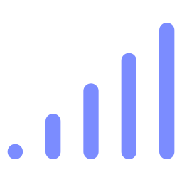


КАК ЭТО РАБОТАЕТ
Цикл планирования: от данных до команды
1
2
3
4
Телеметрия
Прогноз ETA
CP-SAT
Команды
›
›
›
Позиции, скорости, занятость путей. Валидация, дедупликация, сглаживание.
Когда каждый поезд подойдёт и чем будет занята станция через час.
Слоты, пути, маршруты, локомотивы и бригады. Лимит 1 с, иначе эвристика.
Рекомендованная скорость, удержание, подача ресурсов заранее.
Скользящий горизонт 90 мин, пересчёт каждую минуту. Уже начатые маршруты не трогаем (замороженная зона 5 мин), поэтому план не «дёргается» и диспетчер ему доверяет.

Slide 6
ИНТЕРФЕЙС
Рабочее место диспетчера
Схема станции вживую
14 путей, 3 парка, 2 горловины. Поезда на подходе с рекомендованной скоростью.
График занятости
Факт сплошной линией, план ИИ пунктиром на 2 часа вперёд.
Рекомендации
Критичные и важные действия с прогнозом эффекта, принимаются в одно нажатие.
История и отчёты
Перемотка на 15 минут назад, выгрузка PDF и CSV.

Slide 7
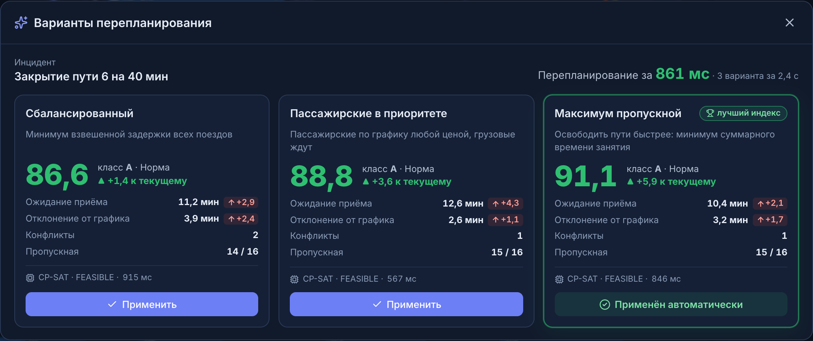
НЕШТАТНАЯ СИТУАЦИЯ
Сбой → три варианта плана за 1,8 секунды
Закрытие пути, опоздание поезда или отказ локомотива. Варианты считаются параллельно с разными приоритетами; лучший по индексу применяется автоматически, человек остаётся в контуре. Требование кейса — 5 с, у нас 1,8 с от события до экрана.

Slide 8
БЕНЧМАРК · 12 МОДЕЛЬНЫХ ЧАСОВ
Результат: тот же поток, вдвое меньше ожидания
−61%
−79%
среднее ожидание приёма
остановок у входного сигнала
28,8 → 11,1 мин
114 → 24
−89%
+7%
задержка пассажирских
отправлено поездов
25,9 → 2,9 мин
134 → 143
Notes:
Оба двойника получают одинаковый график и одинаковые сбои. Разница только в способе управления. Пропускная выросла на 7%: в тот же интервал станция отправила на 9 поездов больше.

Slide 9
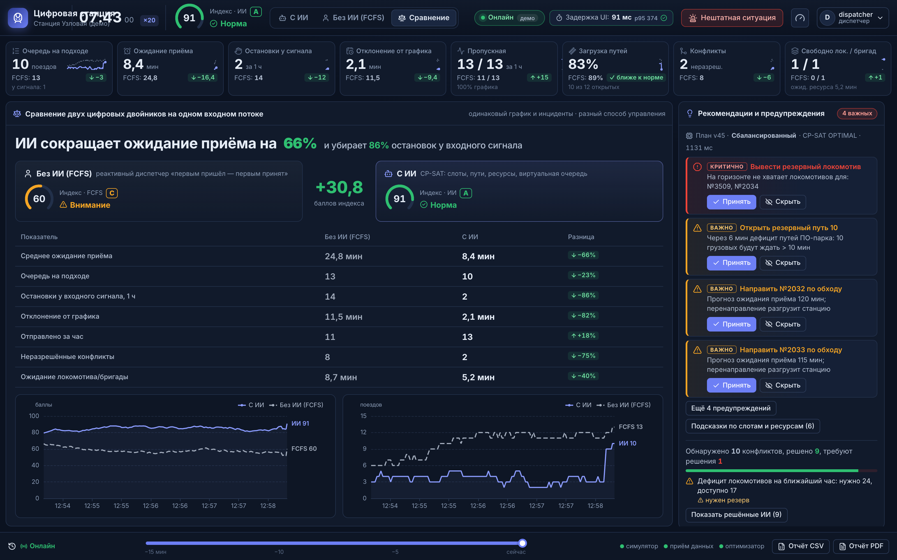
ДВА ЦИФРОВЫХ ДВОЙНИКА
Честное сравнение прямо в интерфейсе
Один входной поток
Оба двойника получают одинаковый график поездов и одинаковые сбои.
Разный способ управления
Слева реактивный диспетчер FCFS, справа план ИИ.
Разница видна жюри
Индекс, очередь, ожидание и пропускная обновляются в реальном времени.

Slide 10

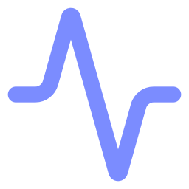

АРХИТЕКТУРА
Микросервисы на шине событий
Симулятор
Ingest
Redis Streams
Planner
API
›
›
›
›
цифровой двойник, WebSocket 1 Гц
валидация, дедуп, reconnect
шина событий
CP-SAT + эвристика
FastAPI, REST + WS, JWT
TimescaleDB
Prometheus + Grafana
React + ECharts
История состояний и планов, хранение 72 ч
Метрики каждого сервиса, готовый дашборд
SVG-схема, Гант, режим сравнения
Весь стенд поднимается одной командой: docker compose up. Конфигурация станции, индекса и планировщика — в YAML, веса меняются без перезапуска.

Slide 11


НАДЁЖНОСТЬ
Проверено нагрузкой и автотестами
11 мс
30 мс
1,0 с
21
медианная задержка события до экрана
p95 под стрессом ×10 (требование < 500 мс)
среднее время решателя, p95 1,08 с
автотест pytest + сквозной сценарий make demo
Решатель не уложился — план всё равно будет
Потеря связи не роняет систему
Роли и доступ
Жадная эвристика даёт ответ, если CP-SAT не нашёл решение за лимит.
Ingest переподключается с backoff, UI показывает «Нет связи» и восстанавливается сам.
Диспетчер управляет потоком, администратор меняет веса и лимиты. JWT, проверка прав на API.

Slide 12
ИТОГ
Станция принимает больше поездов и держит их меньше
−61%
−89%
+7%
ожидание приёма
задержка пассажирских
пропускная
Дальше
Подключение к реальным данным АСУ станции вместо симулятора · ML-прогноз ETA по истории движения · координация слотов между соседними станциями участка

